Slide 1
Novembro/2016
Número de participantes
19.558 RG: 9.746 RP: 2.561 RG-UNIS: 7.281
Benefícios de risco
9.089 contratações
RG: 5.923 (66,77% dos participantes RG) RP: 1.030 (40,22% dos participantes RP) RG-UNIS: 2.136 (29,34% dos participante RG-UNIS)

Slide 2
Novembro/2016
Número de participantes
EVOLUÇÃO EM 2016

Slide 3
Dezembro/2016
Atividades de investimentos
Valor acumulado SP-PREVCOM: R$ 605.478.853,72
(PREVCOM RG + PREVCOM RP + PREVCOM RG-UNIS)
Posição em 30/12/2016

Slide 4
Dezembro/2016
Atividades de investimentos
EVOLUÇÃO DA CAPTAÇÃO (em R$ milhões)

Slide 5
Dezembro/2016
Atividades de investimentos
EVOLUÇÃO DA RENTABILIDADE ACUMULADA
Rendimento Fundo Paulista
Rendimento do Fundo acima da Inflação (IPCA)
-gráfico-

Slide 6
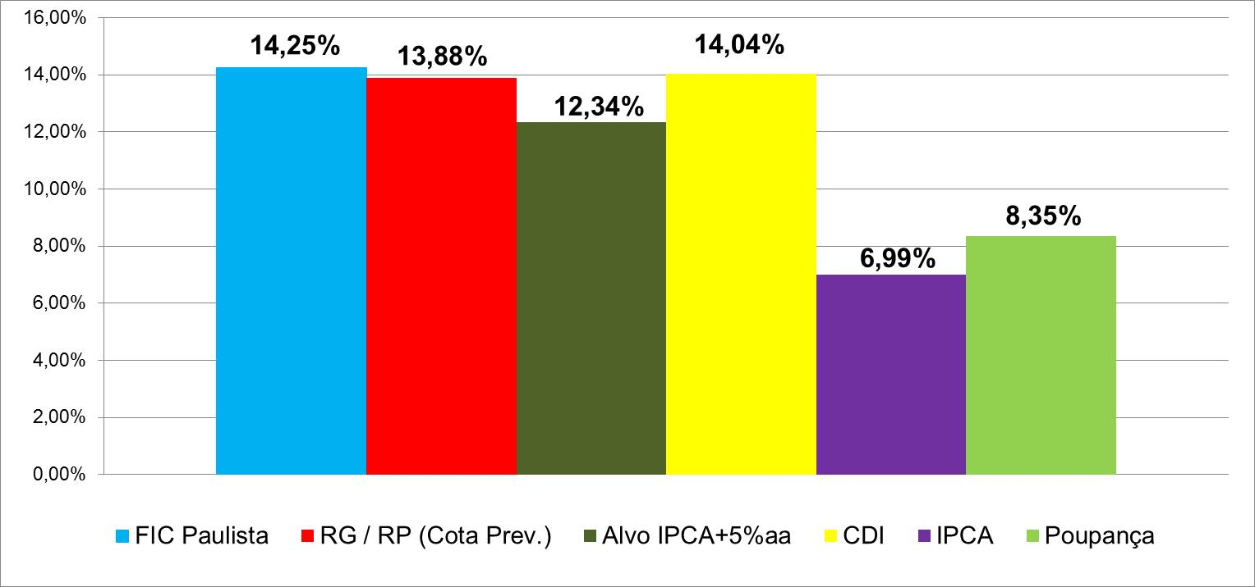
Dezembro/2016
Atividades de investimentos
RENTABILIDADE LÍQUIDA SP-PREVCOM

